Slide 1



ÉBAUCHE
Programme de la fonction de contrôleur numérique
Ateliers de découverte – Version 2
Le 3 mars 2021

Slide 2
Aperçu
ÉBAUCHE
Contexte
Approche de soutien du Programme de la fonction de contrôleur numérique (PFCN)
Approche en matière de planification, de portée et de produits livrables
Prochaines étapes
Annexe

Slide 3
Contexte

Slide 4
ÉBAUCHE
Contexte
On a pris une décision stratégique en 2012 au sujet de la norme sur le Système de planification des ressources de l’entreprise (PRE), où SAP est devenu le système de choix pour la gestion financière et du matériel
À l’heure actuelle, le gouvernement du Canada (GC) exploite 54 systèmes financiers qui s’appuient sur cinq plateformes différentes : SAP*, Oracle, FreeBalance, Système financier ministériel commun (SFMC) et G/X. Le nombre ci-dessus comprend 18 instances ou grappes de SAP (ECC), représentant 55 ministères et 85 % du processus de transactions chaque année à l’échelle du GC
Les clients de SAP ont été informés que la version actuelle de l’entretien de SAP (ECC) cesserait d’ici la fin de 2027 avec une prorogation jusqu’à 2030
Au cours des 12 derniers mois, la stratégie de transformation de la gestion financière (TGF), en partenariat avec d’autres ministères, a été mise à jour afin de placer le GC en meilleure position pour effectuer sa migration vers S/4 HANA. La stratégie révisée a reçu l’approbation du Comité d’examen de l’architecture intégrée du gouvernement du Canada (CEAIGC) en avril 2020

Slide 5
ÉBAUCHE
Défis du GC liés à la migration vers S/4 HANA
L’évaluation préliminaire indique qu’il n’y aura pas suffisamment de ressources (fonctionnaires ou conseillers) pour réaliser 18 projets d’ici 2027 si le GC maintient le statu quo
Bien que le GC ait établi un groupe centralisé au sein de Services publics et Approvisionnement Canada (SPAC), soit les Systèmes intégrés de gestion financière (SIGF), afin de gérer l’évolution de SAP (ECC) sur la base d’une empreinte commune, la réalité montre que les 18 instances ont subi « énormément de personnalisation » au cours des 23 dernières années, ce qui rend la migration vers S/4 HANA coûteuse et inefficace
Le GC ratera une occasion de mettre en œuvre une structure de données commune et des processus normalisés (le cas échéant) si nous décidons collectivement de ne pas mettre en œuvre la décision du CEAI du GC
En plus de la migration vers S/4 HANA, les autres ministères pourraient également participer à d’autres initiatives d’importance, comme RH-Paie de prochaine génération, la solution d’approvisionnement électronique (SAE) et la modernisation des voyages, qui s’intégreront aux systèmes financiers ministériels

Slide 6








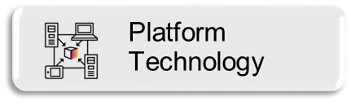
ÉBAUCHE
Modèle coordonné et cœur numérique du GC
En 2019, afin d’appuyer la feuille de route du PFCN, le Programme a organisé une série d’ateliers collaboratifs pour mobiliser les ministères du GC au sujet de huit points focaux clés
Les activités clés de la mobilisation étaient les suivantes :
Comprendre quels sont les irritants, les priorités et les prérequis des ministères du GC
Créer une carte d’état des capacités actuelles
Cerner les lacunes et possibilités potentielles d’appuyer la vision du PFCN
Prioriser les lacunes pour déterminer les gains et les avantages initiaux pour les ministères
Élaborer une stratégie d’instances et une feuille de route de lancement
Élaborer une architecture de solution cible et créer une feuille de route pour cœur numérique du GC
Déterminer les risques liés au programme et recommander un modèle opérationnel pour favoriser la réussite du programme
Principaux points focaux de la GCfm*
Points focaux étendus
Afin d’appuyer la stratégie du PFCN et l’architecture ciblée, le Programme et SAP ont mené des ateliers et des réunions supplémentaires avec les intervenants des secteurs d’activité clés

Slide 7
ÉBAUCHE
Modèle coordonné et cœur numérique du GC
Le 9 avril 2020, le Conseil d’examen de l’architecture intégrée du GC (CEAI GC) a approuvé la stratégie du modèle coordonné et du cœur numérique du GC, y compris les éléments suivants :
Mise en œuvre d’un « modèle coordonné du GC » visant à permettre la transition à l’échelle du GC vers S/4 HANA et à effectuer la transformation de la gestion financière en utilisant un nouveau modèle de fonctionnement et de gouvernance
Mise en œuvre d’un « cœur numérique du GC » pour appuyer la transformation, qui comporterait une fonctionnalité réalisée une fois et utilisée partout. Cela accélérera les mises en œuvre, évitera les coûts en double et amoindrira le risque de la migration vers S/4 HANA
Optimisation de l’architecture technique
Optimisation des options de déploiement et de la mise en grappes par la réduction du nombre de cas de SAP au sein du GC. Cette approche devrait réduire considérablement les investissements et les coûts d’exploitation courants à l’avenir
En résumé et en termes pratiques, la stratégie proposée suggère ce qui suit :
En partenariat avec les autres ministères, normaliser environ 70 % de nos processus financiers (le paiement d’une facture est le paiement d’une facture…) dans l’ensemble du gouvernement du Canada et permettre aux ministères de « personnaliser » l’autre 30 % pour répondre à leurs besoins précis
Encourager et permettre le concept de « regroupement » dans l’ensemble du GC, et passer de 18 cas à 11 est suggéré dans les évaluations préliminaires

Slide 8
Paysage du système du PFCN
ÉBAUCHE
On s’attend à ce que le paysage actuel du système ministériel de gestion des finances et du matériel (SMGFM) se rétrécisse, passant de 54 systèmes répartis sur plusieurs plateformes à 11 ministères hôtes de systèmes S/4 HANA
Les participants à l’atelier proviendront principalement des ministères hôtes
SCT/GCfm
MPO
SPAC/SPC
AMC
SC
AAC
Patrimoine canadien
MDN
ARC/ASFC
EDSC
GRC
2021-2023
2021
2023
2024
2024
2025
2025
2025
2025
2025
2024
SMGFM à plusieurs locataires en tant que service
SMGFM à locataire unique

Slide 9
Programme de la fonction de contrôleur numérique
ÉBAUCHE
Élargissement du cœur numérique du GC
Le Programme de la fonction de contrôleur numérique planifie la version majeure 2 du cœur numérique du GC pour offrir une plus grande fonctionnalité à tous les ministères en voie d’intégration
La version majeure 2 s’appuie sur la version majeure de la société modèle de SAP qui a été exécutée précédemment ainsi que sur la version majeure 1 de la GCfm et du MPO. Cette version 2 intégrera environ 733 processus opérationnels supplémentaires dans la solution du cœur numérique du GC
La version 2 sera un système entièrement configuré que d’autres grappes hôtes pourront déployer pour commencer leurs propres migrations vers S/4 HANA

Slide 10
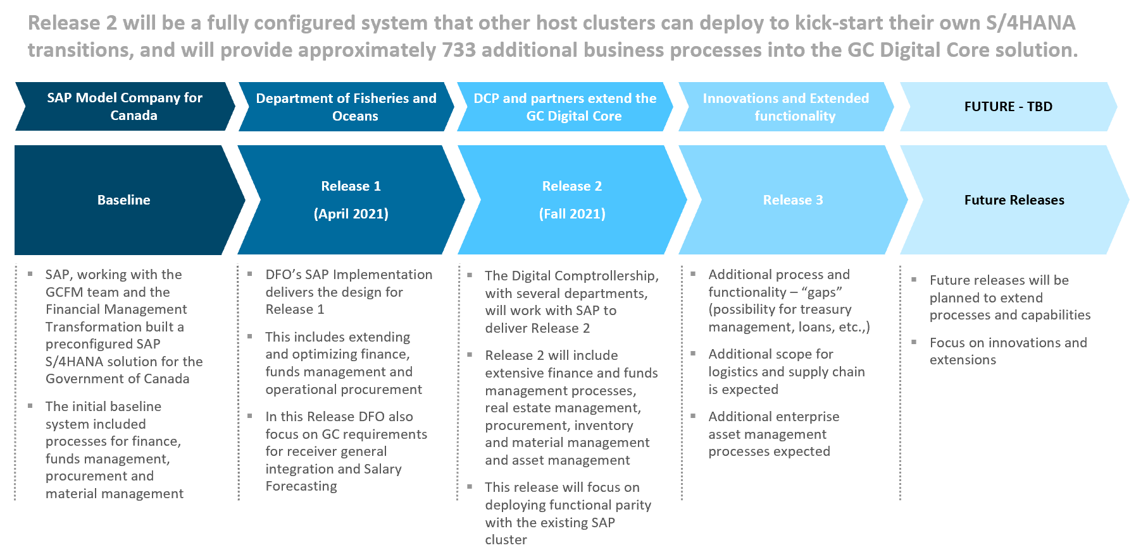
Élargissement du programme
ÉBAUCHE

Slide 11
Approche de soutien du PFCN

Slide 12
Volets d’activité à ce stade-ci
ÉBAUCHE
Finances et budget
Experte en la matière (EM), RPO, PFCN – Jocelyne Bédard
Approvisionnement
EM, RPO, PFCN – Karina Wieser
Ressources humaines
EM, RPO, PFCN – Syed Abidi
Analyses
RPO, PFCN – à déterminer
Gestion des biens
RPO, PFCN – Louise Richer
Biens immobiliers
EM, RPO, PFCN – Robin Giggey
Revenus non fiscaux
RPO, PFCN – Jacky Fong
RPO principal de SAP
Pablo Sebastian
Soutenu par les homologues de SAP durant la mise sur pied du Programme

Slide 13
Équipe du responsable des processus opérationnels
ÉBAUCHE
Portée de la version 2
Volets | Coresponsable | Responsable des EM du PFCN
Finances et budget | Monique Arnold, SPAC Sophie Bainbridge, AMC | Jocelyne Bédard Martial Bilodeau Jean Destin
Planification financière et analyse | Michelle Baron, ISDE Annie Boyer, AMC
Gestion de portefeuilles et de projets | Johanne Diotte, CNRC Dwayne Ross, GRC
Gestion des voyages et des frais afférents | Todd Mitton, SC ​ Nathalie Proulx, IRCC​
Gestion des biens immobiliers | Richard Dagenais, SPAC ​ Elizabeth Tough, AMC | Robin Giggey
Approvisionnement, gestion du matériel | Karine Paré, ISDE Jimmy Fecteau, ASFC | Karina Wieser Nicole Ross Chloe Hagarty
Revenus non fiscaux | Johanne Diotte, CNRC Pamela Rudiger-Prybylski, JUS​ | Jacky Fong
Gestion des biens | Davina Brown, PC | Louise Richer
Ressources humaines | ​ | Syed Abidi
Versions à venir – à déterminer
Gestion des subventions | Paula Hadden-Jokiel, SAC | Chantal Périard
Receveur général | Jeffrey Lay, SPAC, Trésorerie du RG

Slide 14
Approche en matière de planification, portée et produits livrables

Slide 15
Contexte de l’approche SAP
ÉBAUCHE
L’équipe SAP collabore avec le GC dans diverses capacités depuis plusieurs années. Cela a fourni des renseignements généraux pour comprendre les exigences du GC. L’équipe SAP utilise les engagements et extrants précédents décrits ci-dessous comme intrants dans ses trousses de travail pour assurer la réutilisation des travaux antérieurs
Exercice de la feuille de route pangouvernemental achevé en 2019
Extrants du service MaxAttention de nombreux clients du GC
Participation à la conception et à l’examen de la conception de la version 1 (MPO)

Slide 16
Portée
ÉBAUCHE
Portée fonctionnelle (à valider par les participants aux ateliers exploratoires)
Finances et budget
  Élargissement de la version 1 (MPO), le cas échéant : DPSDF, comptes débiteurs, comptes créditeurs, comptabilité des immobilisations, clôture de rapports financiers, configuration de l’interface du RG (conformément à la conception, aucun essai de l’interface n’est inclus), rapprochement de comptes intersociétés, analyse de rentabilité
  Gestion des biens immobiliers (données principales, comptabilité de baux internes et externes, contrats de service)
  Systèmes de projet (données principales, modèles de projet, intégration comptable, définition de projet, tâches, phases, gestion du flux décisionnel, planification financière).
  Gestion de la fonction publique (gestion des fonds)
Approvisionnement
  Élargissement de la version 1 (MPO), le cas échéant
  Demandes, approvisionnement opérationnel, gestion des stocks de base, entreposage de base, matériaux directs
Gestion des biens
  Correction, prévention, entretien d’urgence et intégration à SP, approvisionnement et BI.
Revenus non imposables (ventes)
  Ventes et distribution, gestion du crédit, ventes de services
Ressources humaines
  Élargissement de la version 1 (MPO), le cas échéant

Slide 17
Produits livrables
ÉBAUCHE
Solution entièrement configurée et éprouvée
Essais par unité des secteurs de processus opérationnels
Mise à l’essai du processus de bout en bout
Version 2 majeure
30 applications FIORI pleinement mises en œuvre
Présentation des processus entièrement configurés
Diagrammes des processus opérationnels
Documents de conception fonctionnelle et scripts d’essai
Guides de configuration
Documents de spécifications techniques
Configuration d’un code d’entreprise et d’un périmètre analytique
Dernière version de S/4 HANA 2020

Slide 18
ÉBAUCHE
Approche et méthodologie du projet
Découverte
Exploration
Réalisation
Mise à niveau
Préparation
SAP S/4HANA
Mise à niveau de S/4 1809 FPS03 à S/4 2020 FPS01
Découverte des données principales et du processus en cours
Ateliers adaptés aux normes
(état futur et meilleures pratiques opérationnelles)
Validation de l’analyse de concordance et d’écart
Examen des résultats
Deltas de documents
Établissement des priorités et planification
Conception
Instance de gabarit
Préparation du système
Configuration
Essai
Revue

Slide 19
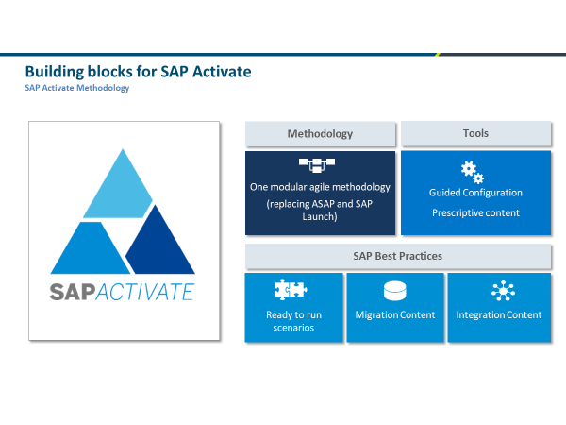
Approche et méthodologie du projet
ÉBAUCHE

Slide 20



Approche de haut niveau liée à la version 2 du PFCN
ÉBAUCHE
Processus
SAP – Construire et configurer la version 1
Deuxième série d’ateliers
Concordances et écarts
Découverte et analyse
Première série d’ateliers
Dernière configuration de SAP
Démonstrations et exercices guidés
Mars
Avril
Avril à juin
Juillet à septembre
Septembre à décembre
Janvier 2022
Attendez-vous à recevoir des suivis et à vous préparer pour la prochaine série d’ateliers
Validation et approbation de la concordance pour les activités
Deuxième série d’ateliers de concordances et d’écarts
Participation à des ateliers de démonstration
Mise à niveau vers S/4 2020
FPS01
Participation aux ateliers
Engagement opérationnel

Slide 21
Plan de l’atelier
ÉBAUCHE
Fin de l’exercice
P
P
P
P
P
P
Version 2
Décembre 2021
Notre position actuelle
P
Terminée

Slide 22
Questionnaire avant l’atelier
ÉBAUCHE
Objet
Le questionnaire est nécessaire pour confirmer la portée de la version 2
Un questionnaire par volet, au besoin :
  Finances et budget
  Approvisionnement
  Gestion des biens (aucun questionnaire)
  Revenus non imposables (ventes)
  Ressources humaines (aucun questionnaire)
  Biens immobiliers
Il incombe à chaque expert en la matière ou responsable du ministère hôte de remplir, de coordonner les réponses et de soumettre le questionnaire
Il doit être rempli dans un délai de trois semaines
Une fois le questionnaire rempli et la portée confirmée, le programme détaillé de l’atelier exploratoire sera créé

Slide 23
Approche de haut niveau : étape 1
ÉBAUCHE
Remplir le questionnaire
SAP fournit des questionnaires à remplir par secteur d’activité, au besoin
Les questionnaires aident l’équipe SAP à comprendre la portée des exigences
Des appels supplémentaires peuvent être organisés, au besoin

Slide 24
Approche de haut niveau : étape 2
ÉBAUCHE
Assister aux ateliers exploratoires
SAP organise une série d’ateliers avec les experts en la matière désignés de chaque secteur d’activité
Dans le cadre de l’évaluation, l’équipe SAP explore vos processus de haut niveau actuels, discute des exigences, des données principales et de la structure opérationnelle

Slide 25
Points focaux de l’atelier exploratoire
ÉBAUCHE
Points focaux
Finances et budget
Biens immobiliers
Revenus non imposables
Gestion des biens (aucun questionnaire)
Ressources humaines (aucun questionnaire)
Approvisionnement
Portée détaillée du processus et modèle de processus opérationnel
Ateliers exploratoires

Slide 26
Prochaines étapes

Slide 27
Prochaines étapes
ÉBAUCHE
Les questionnaires seront envoyés par le Programme de la fonction de contrôleur numérique au plus tard le 8 mars
Les questionnaires remplis doivent être soumis d’ici le 26 mars
Les invitations aux ateliers exploratoires mis à jour seront envoyées pour prévoir du temps dans les calendriers
Les horaires détaillés seront envoyés plus près de la date des séances de l’atelier

Slide 28
Annexe

Slide 29
Modèle des capacités opérationnelles (MCO) de la Gestion financière
ÉBAUCHE
Finances et budget
Approvisionnement
Revenus non imposables
Ressources humaines
Gestion des biens
Gestion du matériel
Gestion de la chaîne d’approvisionnement
Analyses et établissement de rapports
Comptabilité et clôture financière
Gestion des données sur les fournisseurs
Gestion des données sur les clients
Gestion organisationnelle
Fiche immobilisation
Fiche article
Planification opérationnelle
Renseignement opérationnel
Comptes fournisseurs
Approvisionnement opérationnel
Gestion des revenus
Administration du personnel
Exploitation et entretien des biens
Gestion des stocks de base
Gestion des entrepôts
Planification et analyse
Comptes débiteurs
Sourçage
Gestion des commandes
Paie
Renseignements sur les biens
Gestion des transports
Rapports opérationnels
Comptabilité des immobilisations
Gestion des catalogues
Facturation
Gestion des talents
Environnement, santé et sécurité
Logistique de terrain
Analyses prédictives
Planification financière et analyse
Gestion des contrats
Gestion des crédits
Heure et présence
Entretien et configuration en matière de défense
Approvisionnement et réapprovisionnement en matière de défense
Services d’apprentissage automatique
Gestion des fonds
Gestion des factures
Plateforme des applications
Entrepôt de données opérationnelles
Analyse des ressources humaines
État de préparation opérationnelle en matière de défense
Gestion de portefeuilles et de projets
Plateforme des applications
Analyse des dépenses
Signataires délégués
Fabrication
Automatisation des processus robotisés
Gestion de la trésorerie
Nomenclature des matériaux
Gestion du contenu, des collaborations et des extrants
Réseautage collaboratif
Gestion organisationnelle en matière de défense
Gestion de la TI
Gestion des données et des bases de données
Gestion des voyages et des frais afférents
Planification de la production
Gestion des interfaces
Gestion du cycle de vie des applications
Gouvernance de l’information
Gestion des subventions
Exécution de la production
Gestion et intégration des processus
Gestion de l’infrastructure de la TI
Qualité des données
Gestion des biens immobiliers
Gestion de la qualité
Expérience utilisateur
Gestion des données de base
Prévisions salariales
Sécurité
Accès et gestion de l’identité
Migration et duplication des données
Conformité et risques organisationnels
Remarque : Certains groupes de travail ont été affectés au niveau 1 et d’autres, au niveau 2 du MCO.
Légende
Niveau 1
Niveau 2

